Slide 1
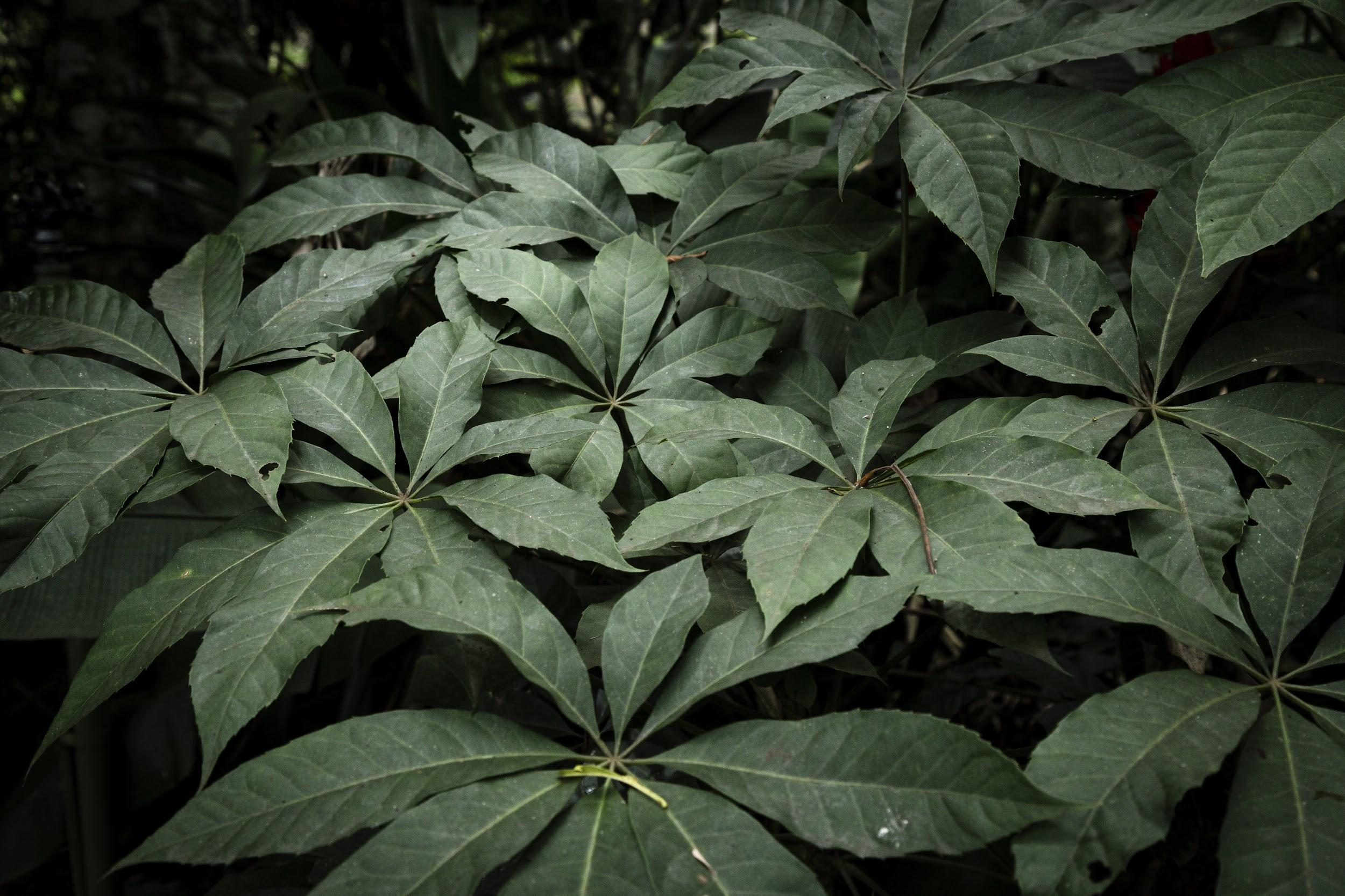
Detección de plantas a partir de imágenes
Santiago Salazar Ramirez
Javier de Jesús Silva

Slide 2
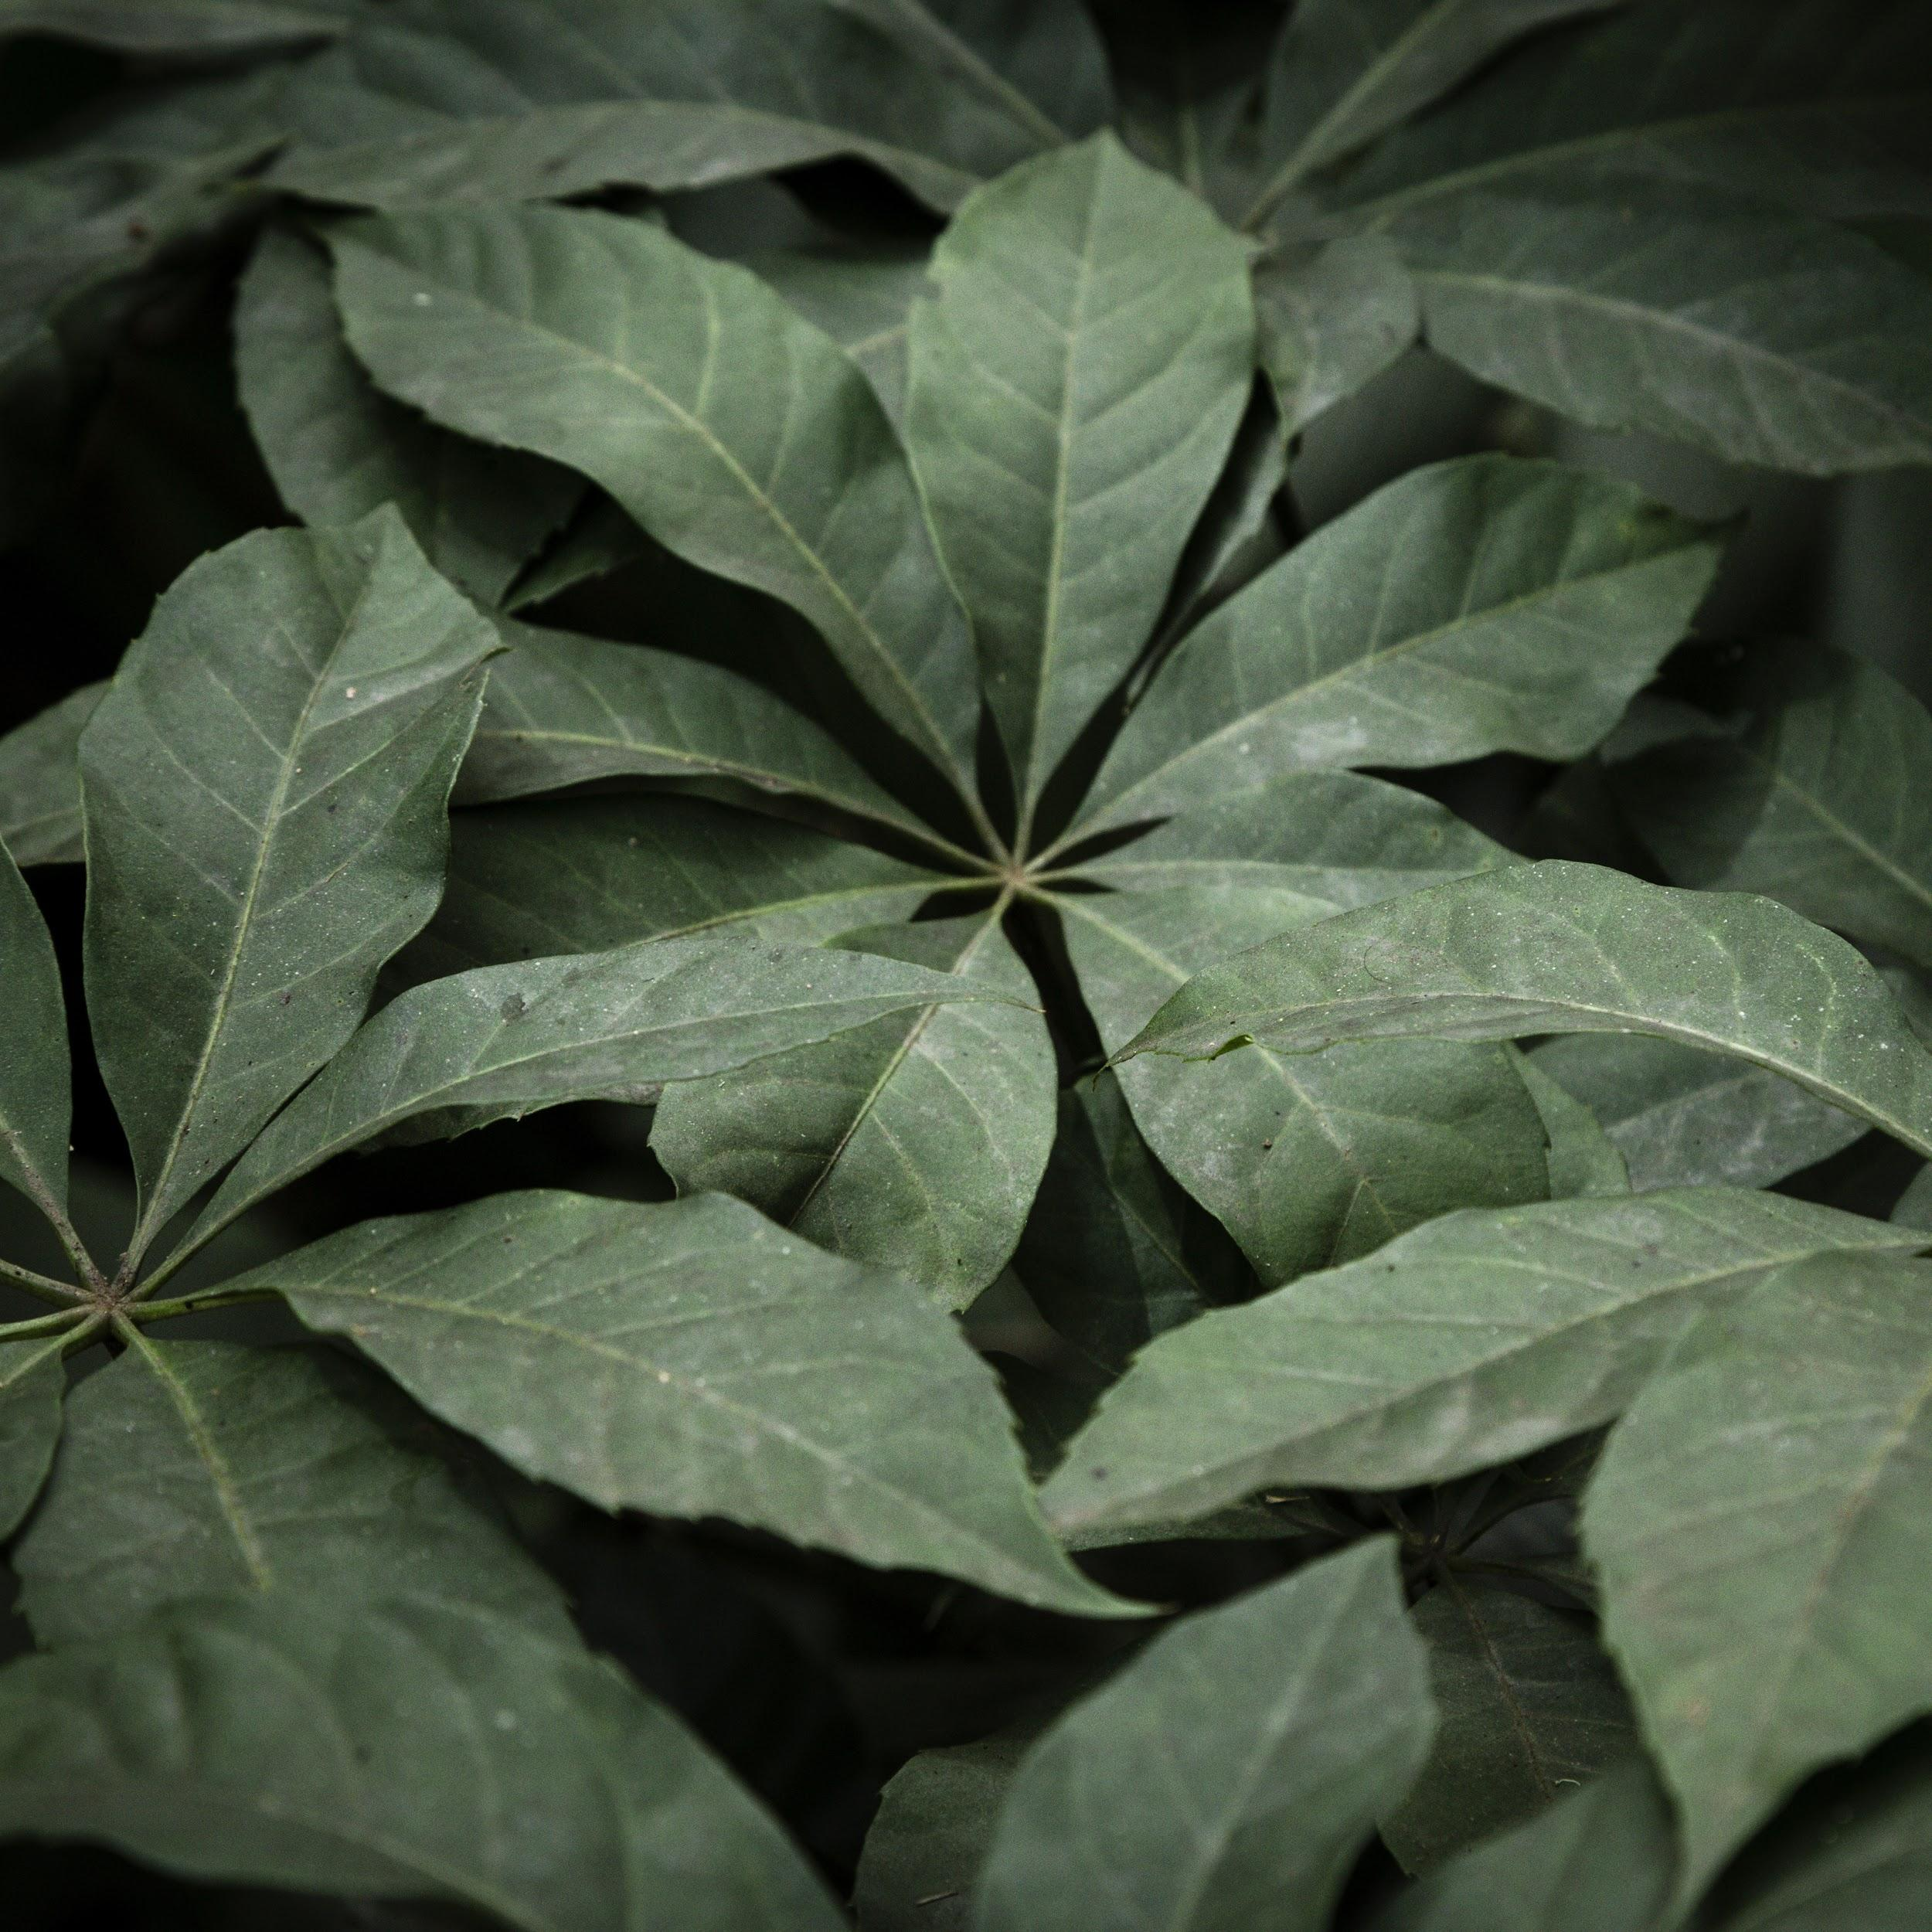
TABLa de contenido
01
02
03
04
Descripción del problema
Análisis de las imágenes
Implementación de los grafos
conclusión

Slide 3
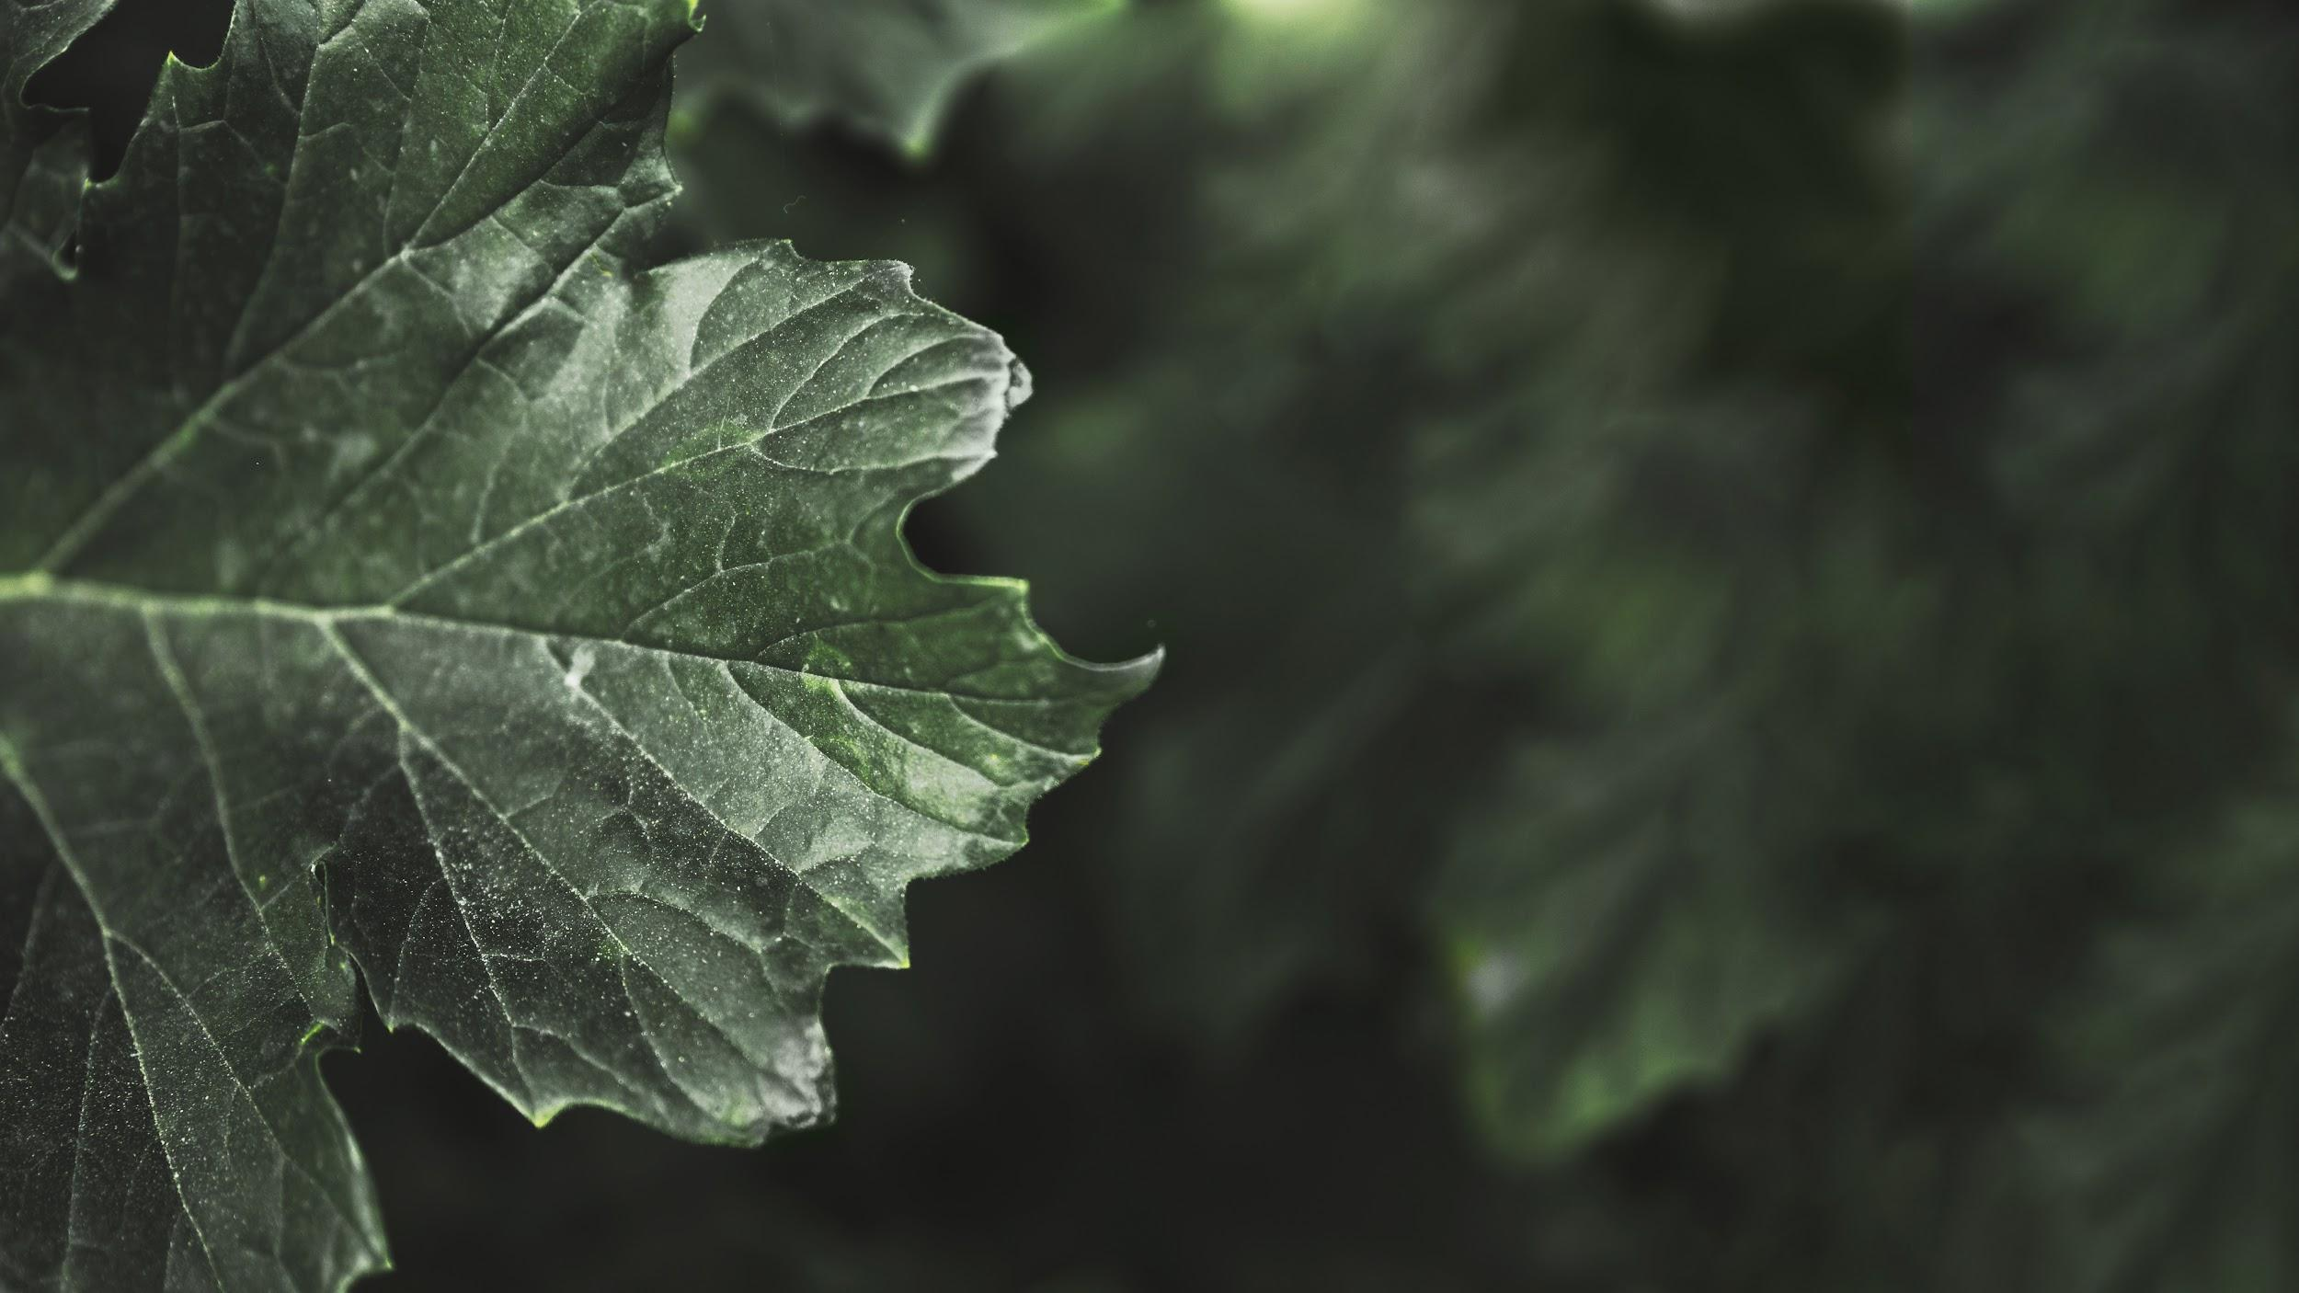
01
Descripción del problema
Problemática y objetivos

Slide 4
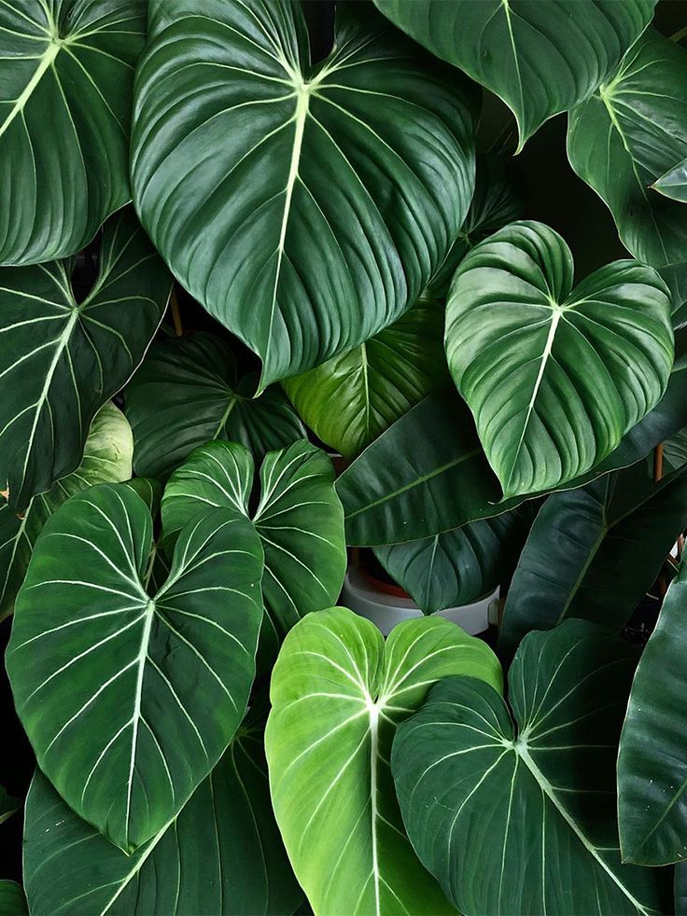
Descripción
Debido a que el campo es actualmente uno de los campos más relevantes de la economía nacional (pero también el menos modernizado) se buscó un método base para la identificación de plantas.

Slide 5
Pilares del proyecto
¿Por qué?
¿Cómo?
¿Para qué?
El factor humano puede alterar el proceso de revisión y de identificación de plantas, entonces surge la alternativa de utilizar algoritmos de identificación de plantas
Se analizan los distintos canales de la imagen, para luego proceder a utilizar el mejor canal para la identificación de la planta.
El objetivo es automatizar el proceso de selección de plantas ya sea para procesos industriales donde se tenga que identificar plantaciones o calcular el nivel de vegetación de un espacio.

Slide 6
Objetivos
Selección
Seleccionar y clasificar plantas de manera automatizada a través del uso de la visión artificial.
Evaluación
Evaluar diferentes tipos de algoritmos de detección y reconocimiento de patrones que permitan detectar plantas.
Detección
Encontrar aplicativos en varias plantas y entornos a fin de crear un algoritmo que pueda detectar sin importar variables de vídeo o fotografía

Slide 7
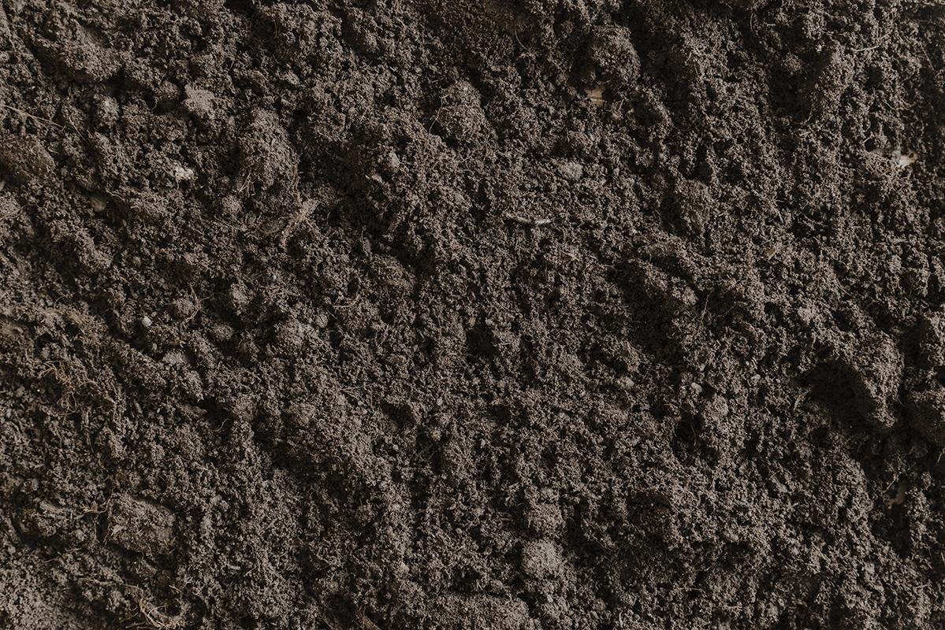
Dataset
Algunas imágenes empleadas en este trabajo NO son de nuestra creación, son suministradas gracias a Minervini, Scharr y Tsaftaris. Además de estas también se utilizan imágenes de nuestra creación.

Slide 8
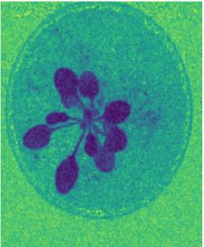
02
Análisis de las imágenes
Canales RGB, LAB y XYZ

Slide 9
Canales
rgb
LAB
XYZ
Dado que se busca identificar el color verde, entonces el mejor canal para la identificación de la planta es el canal verde.
En algunas plantas el canal A* llegaba a funcionar para su detección temprana, pero no se puede extrapolar a otros casos dado a la dependencia que tiene este canal por la luminosidad del ambiente.
Ningún canal es funcional para el caso específico, se evita el uso de alguno de estos canales para la detección de plantas.

Slide 10
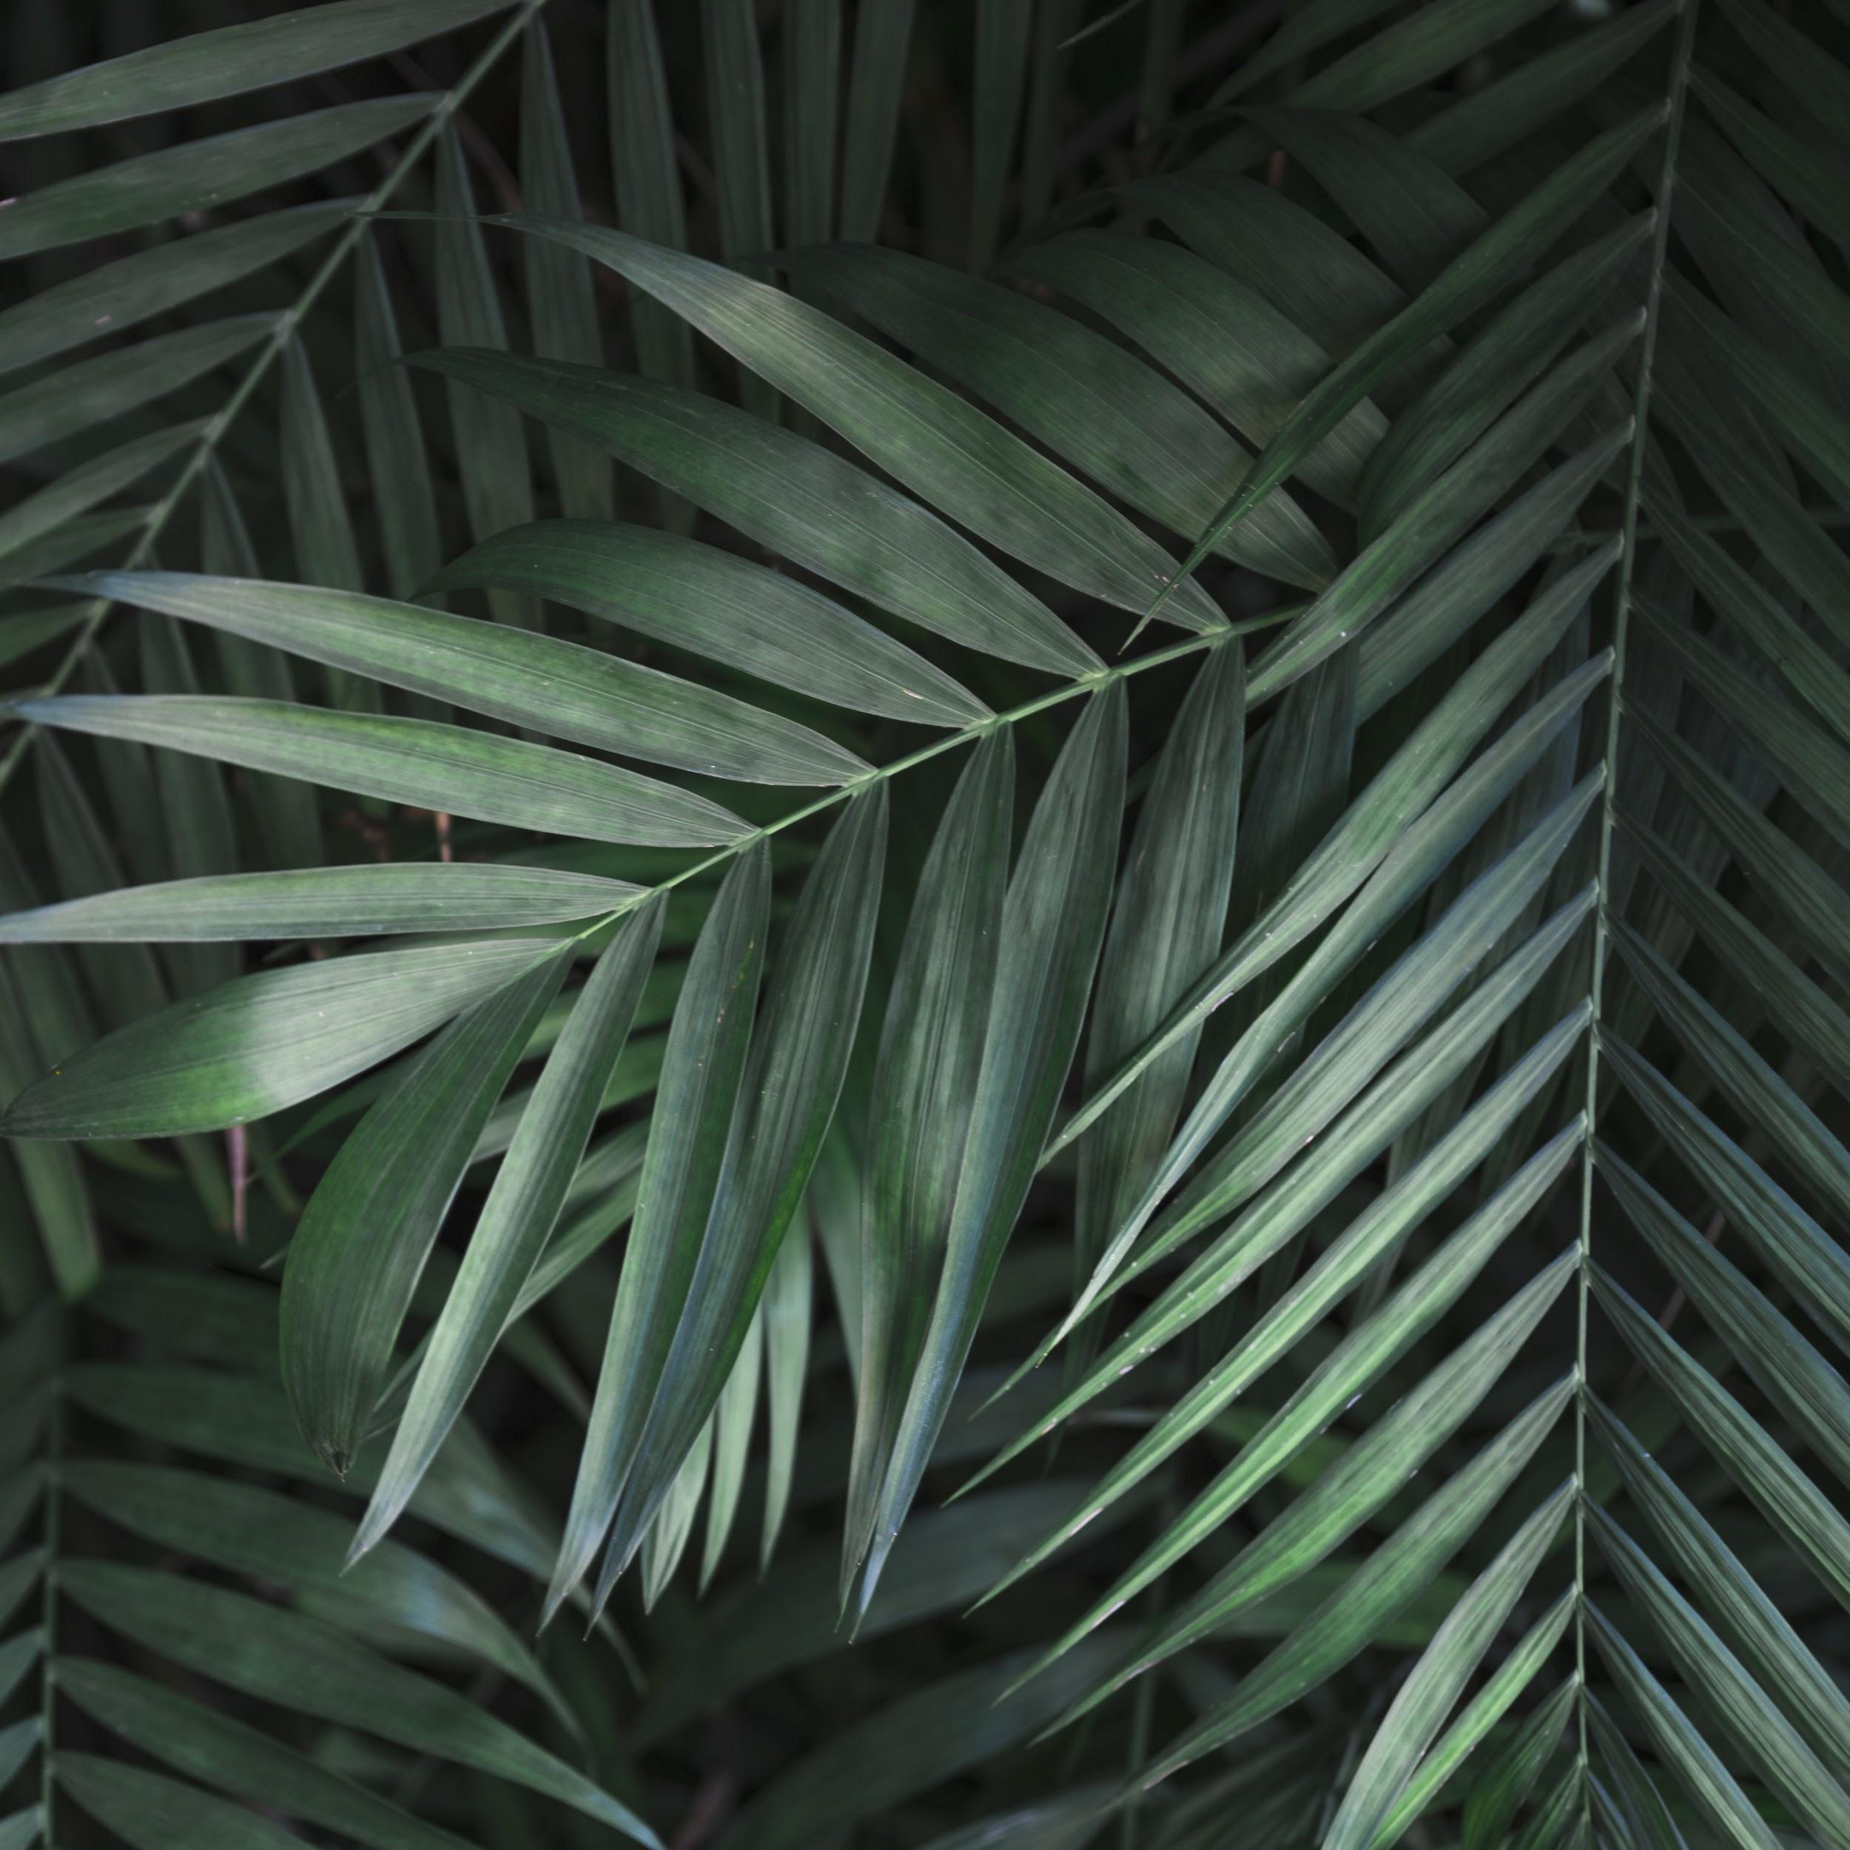
Selección del canal
Ante el análisis empleado para detectar qué canal sería más fructífero para la detección de plantas se decidió emplear el canal verde

Slide 11
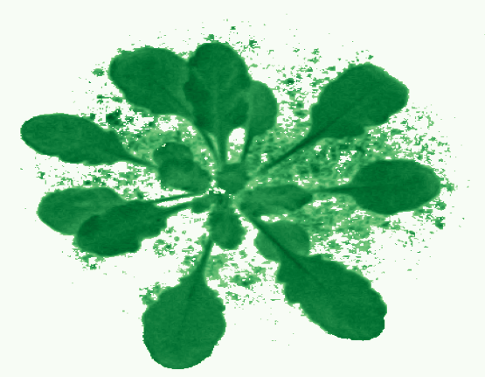
03
Implementación de los grafos
Detección preliminar de las plantas, limpieza de la imagen y detección de plantas

Slide 12
Procedimiento
Paso 2
Paso 4
Se limpian los pixeles sobrantes empleando los componentes de los grafos
Se identifican las plantas con el uso de cuadrados rojos
Paso 1
Paso 3
Se aísla el verde de la imagen y se identifican los píxeles verdes.
Se verifica si hay alguna intersección entre los cuadrados de los componentes

Slide 13
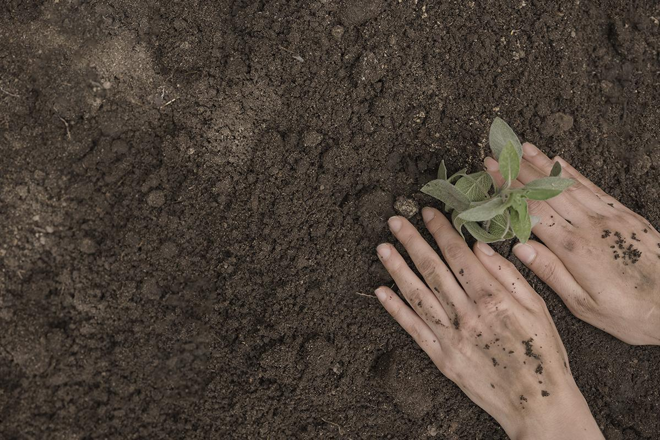
Aislar el verde
Identificar el problema de fondo: el canal verde puede identificar partes que realmente no son verdes (como lo son algunas tonalidades de amarillo).
Hacer una comparación entre el canal verde y la diferencia entre los otros dos canales, que esta misma comparación sea mayor a una constante establecida.
Si no se cumple con el requisito se pone el píxel como negro, en su contrario se deja como está.

Slide 14
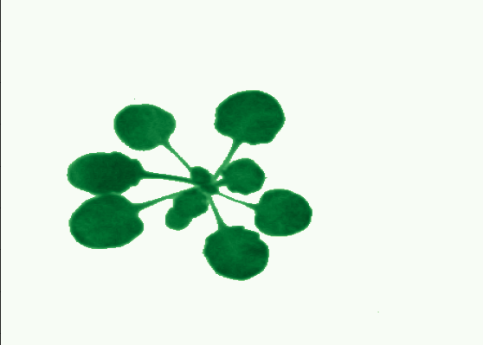
Uso de grafos
Cada píxel de la imagen se usa como si fuera un nodo y los píxeles cercanos al píxel son aristas del píxel. Los componentes del grafo que tengan una cantidad de nodos inferior a una constante establecida se eliminarán del grafo y de la imagen, esto para limpiar la imagen de píxeles atípicos.

Slide 15
Intersección de cuadrados
Situación 1
Situación 2
Situación 3
Los cuadrados se intersectan, haciendo que se forme un cuadrado completo
Un cuadrado está dentro de otro cuadrado.
No hay intersección o no hay un cuadrado contenido dentro de otro

Slide 16
Identificación de las plantas
Imagen
Se delinea un cuadrado rojo alrededor de las plantas de la imagen.
Vídeo
Se obtienen las imágenes del vídeo, se encuentran las plantas por imagen para luego juntar las imágenes resultantes en un vídeo.

Slide 17
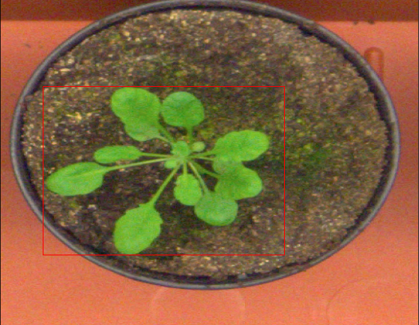
04
Conclusión
Conclusiones y resultados

Slide 18
Resultados
Color
Reconocimiento de plantas de color verde.
canal
Descomposición de la imagen en múltiples canales para el mejor análisis
Resultado
Grafo
Uso del grafo para la limpieza e identificación de las plantas
train
Entregar coordenadas Yolov para el entrenamiento de un modelo

Slide 19
Yolov5 vs grafos
 | Análisis
Identificación de verdes | Identifica todo objeto que parezca al verde de una planta. En algunas ocasiones identifica toda la imagen como una planta. Dependiente de la cantidad de luz. Aunque no requiere de un gran proceso de entrenamiento sigue teniendo el problema de identificar plantas de forma eficiente.
Yolov5 modelo por defecto | Identifica las plantas que vienen en una maceta. Confunde la maceta por una zanahoria u otro tipo de objeto extraño. En algunas ocasiones identifica la planta como otro objeto, como un brócoli. Es dependiente del modelo. Requiere un dataset de entrenamiento grande para su mejora.

Slide 20
Análisis
F
Fortaleza
Debilidad
D
No hay necesidad de entrenar el modelo para entregar un resultado.
Detecta todo objeto verde, esto incluye objetos que no sean plantas.
O
Oportunidad
Problema
P
Usar los resultados para entrenar un modelo YoloV5
La caja negra que representa el uso de redes neuronales

Slide 21
Referencias
MRUNALINI Badnakhe.et al. An Application of K-Means Clustering and Artificial Intelligence in Pattern Recognition for Crop Diseases. [En línea]. ipcsit. [Consultado el 18 de Marzo de 2017]. Disponible en internet: http://www.ipcsit.com/vol20/26-ICAIT2011-A4023.pdf
KULKARNI Anand.et al. Applying image processing technique to detect plant diseases. [En línea]. researchgate [Consultado el 18 de Marzo de 2017].
VIJAYASHREE T. et al. Authentication Of Leaf Image Using Image Processing Technique. [En línea]. arpnjournals [Consultado el 18 de Marzo de 2017]. Disponible en internet: http://www.arpnjournals.com/jeas/research_papers/rp_2015/jeas_0515_2091.pdf
UNIVERSIDAD POLITECNICA DE VALENCIA. Desarrollo De Un Sistema De Visión Artificial Para El Control Eficiente De Pulverizadores De Cera En El Tratamineo Pos-Cosecha De La Fruta. [En línea]. horticom. [Consultado el 3 de Marzo de 2017]. Disponible en internet: http://www.horticom.com/pd/imagenes/76/144/76144.pdf10
3CIENCIAS. Visión Artificial Aplicada Al Control De La Calidad. [En línea] 3ciencias.com [Consultado el 18 de Marzo de 2017]. Disponible en internet: https://www.3ciencias.com/wp- content/uploads/2014/12/VISI%C3%93N-ARTIFICIAL-APLICADA-AL-CONTROL-DE-LA- CALIDAD.pdf

